Slide 1
SISTEMA INTEGRADO DE GESTIÓN ESTRATÉGICA FUERZA TERRESTRE

Slide 2
ESTRUCTURA DEL SISTEMA
SISTEMA INTEGRADO DE GESTIÓN ESTRATÉGICA DE LA FUERZA TERRESTRE
PLANIFICACIÓN ESTRATÉGICA
PROCESOS
BUS DE DATOS MINTEL
BUS DE DATOS F.T
GESTIÓN DE RIESGOS
PROYECTOS
SIFTE
PLANIFICACIÓN PRESUPUESTARIA
SEGURIDADES

Slide 3
GESTIÓN DE
RIESGOS
MAYO. A. FLORES ANDRES
SGOS. COM. TITUAÑA WALTER
Comprometidos con el desarrollo institucional y el fortalecimiento del poder militar terrestre

Slide 4
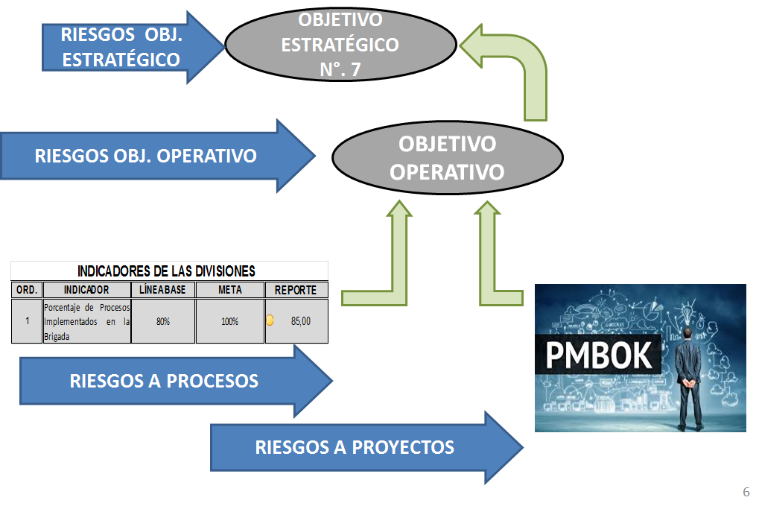
RIESGOS

Slide 5
GESTIÓN DE RIESGOS
1. Identificación de los riesgos
2. Análisis de los riesgos.
3. Valoración de los riesgos
4. Manejo de respuesta de los riesgos.

Slide 6
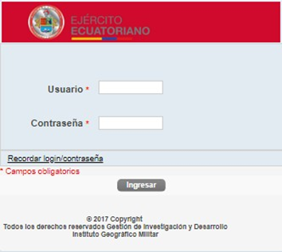
INGRESO AL MÓDULO DE RIESGOS

Slide 7
MÓDULO DE RIESGOS

Slide 8
INGRESO DE LA FICHA DE RIESGOS

Slide 9
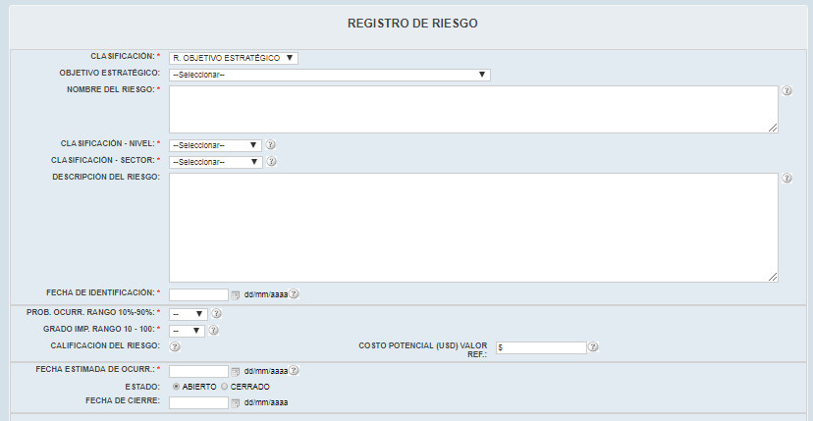
REGISTRO DE LA FICHA DE RIESGOS

Slide 10
REGISTRO DE ACCIONES

Slide 11
REGISTRO DEL PLAN DE ACCIÓN

Slide 12
PLAN DE ACCIÓN

Slide 13
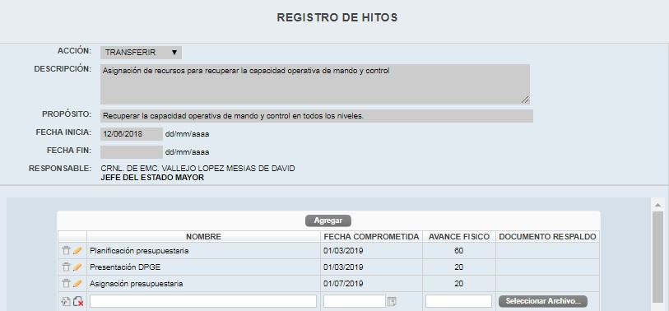
REGISTRO DE HITOS

Slide 14
MAPA DE RIESGOS

Slide 15
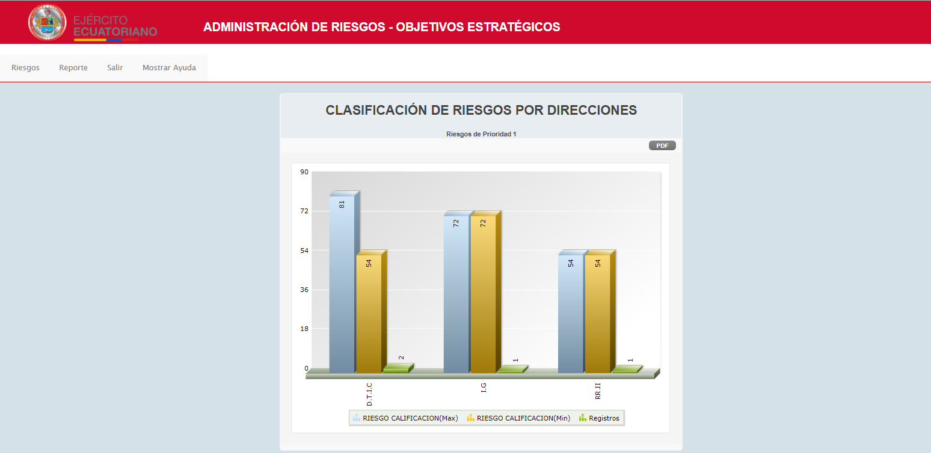
REPORTE POR DIRECCIONES

Slide 16
RIESGOS
GRACIAS POR
SU ATENCIÓN

